Slide 1
Git과 Github
2022.02.07
작성자 : 김은규

Slide 2
목차
01. 버전 관리란?
02. Git 이란?
03. Github란?
04. 용어정리

Slide 3
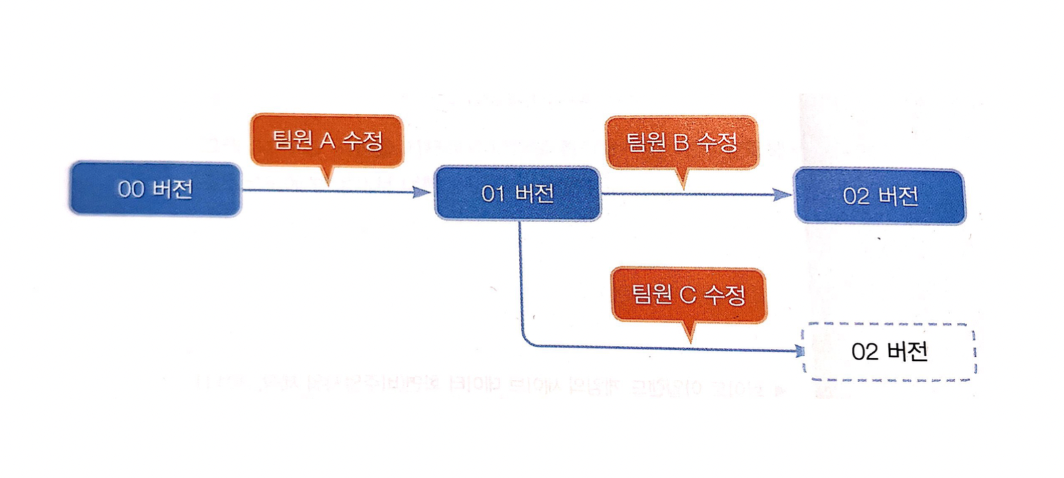
01. 버전 관리란?
Ctrl + Z 키를 사용하여 이전 단계로 되돌리는 것 이상으로, 내가 원하는 시점마다 깃발을 꽂고, 깃발이 꽂힌 시점으로 되돌리는 기능을 합니다.

Slide 4
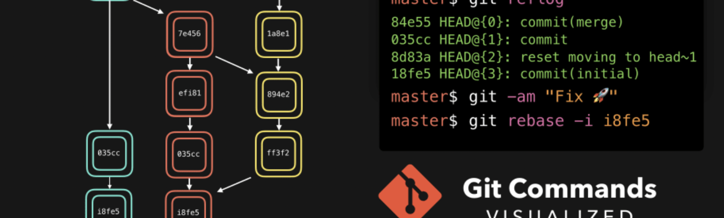
02. Git이란?
소스코드 버전 관리 시스템을 Git이라고 부릅니다. Git은 소스코드 버전 사이를 오가는 시간 여행 이상의 기능을 제공합니다.

Slide 5
03. Github란?
Git으로 관리하는 프로젝트를 올려둘 수 있는 Git 호스팅 사이트 중 하나 입니다.
Git으로 관리하는 프로젝트를 올릴 수 있는 사이트는 아래와 같습니다.
Git 호스팅 사이트 | 모기업 | 특징
Github.com | GitHub Inc(Microsoft에서 인수) | 세계 최대 규호 Git 호스팅 사이트
GitLab.com | GitLab Inc | NASA, Sony 등 10만 개 이상의 조직이 사용
BitButcket.org | Atlassian | 이슈 관리 시스템인 지라(Jira)를 만든 Atlassian이 모기업 이어서 지라와 연동이 쉬움

Slide 6
04. 용어정리
Git : 버전 관리 시스템
GitHub : Git으로 관리하는 프로젝트를 올려둘 수 있는 사이트
GUI : 그래픽 유저 인터페이스
Commit : 버전 관리를 통해 생성된 파일, 혹은 그 행위
LocalRepository : Git으로 버전 관리하는 내 컴퓨터 안의 폴더
RemoteRepository : GitHub에서 협업하는 폴더
Push : LocalRepository의 Commit을 RemoteRepository로 올리는 작업
Pull : RemoteRepository의 Commit을 LocalRepository로 내려 받는 작업

Slide 7
04. 용어정리
저장소 목록(Repositories) : 현재 기여하고 있는 모든 원격 저장소 목록
팀 목록(Your teams) : 단체 계정 안에 더 작은 분류인 팀(team)을 만들 수 있습니다.
풀 리퀘스트(Pull requests) : 관련된 모든 풀 리퀘스트를 볼 수 있습니다.
이슈(Issues) : 각 저장소에서 해결해야 하는 일들을 이슈로 만들어 둘 수 있습니다.
마켓플레이스(Marketplace) : 코드를 GitHub에 올리면 자동으로 빌드해주거나, 메신저와 연동할 수 있는 플러그인을 구입할 수 있습니다.

Slide 8
04. 용어정리
둘러보기(Explore) : GitHub와 관련된 블로그 기사나, 요즘 뜨는 저장소 등을 볼 수 있습니다.
알림(Notification) : 나와 관련된 모든 이슈, 풀 리퀘스트, 멘션(닉네임 태그) 등이 알림으로 오고, 목록으로 저장됩니다.
최근 활동(Recent activity) : 내가 팔로우하는 저장소의 최근 활동
모든 활동(All activity) : 내가 팔로우하는 저장소

